Slide 1

计算机网络课设报告
汇报人：xxx

Slide 2

主要功能
01
课设外观
使用Swing完成界面设计
02
创造连接
使用socket套接字来实现连接，使客户端和客户端，客户端和服务器之间可以通信
计算机网络课设报告
03
在线状态
CONTENTS
本软件提供三种状态，分别是在线，隐身，忙碌
04
黑名单系统
当你不想接收来自某客户端的消息时，可以选择把他拉黑，这时候你不在会接收他的信息。

Slide 3
一
01
课设外观
使用swing完成界面的设计

Slide 4
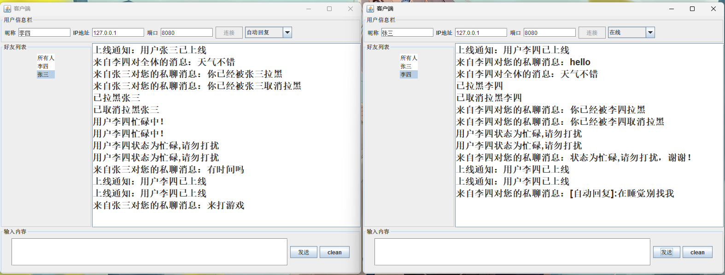
客户端外观
使用Swing进行的界面设计，右上角的状态选择框可以进行状态选择何自动回复设置，可以右键坐侧好友列表完成拉黑或者取消拉黑操作；
如果消息过多，也可以选择clean按钮，他会帮你清空聊天记录框
Computer Network Course Report
计算机网络课设报告

Slide 5
二
02
socket连接
使用socket套接字来实现连接，使客户端和客户端，客户端和服务器之间可以通信

Slide 6

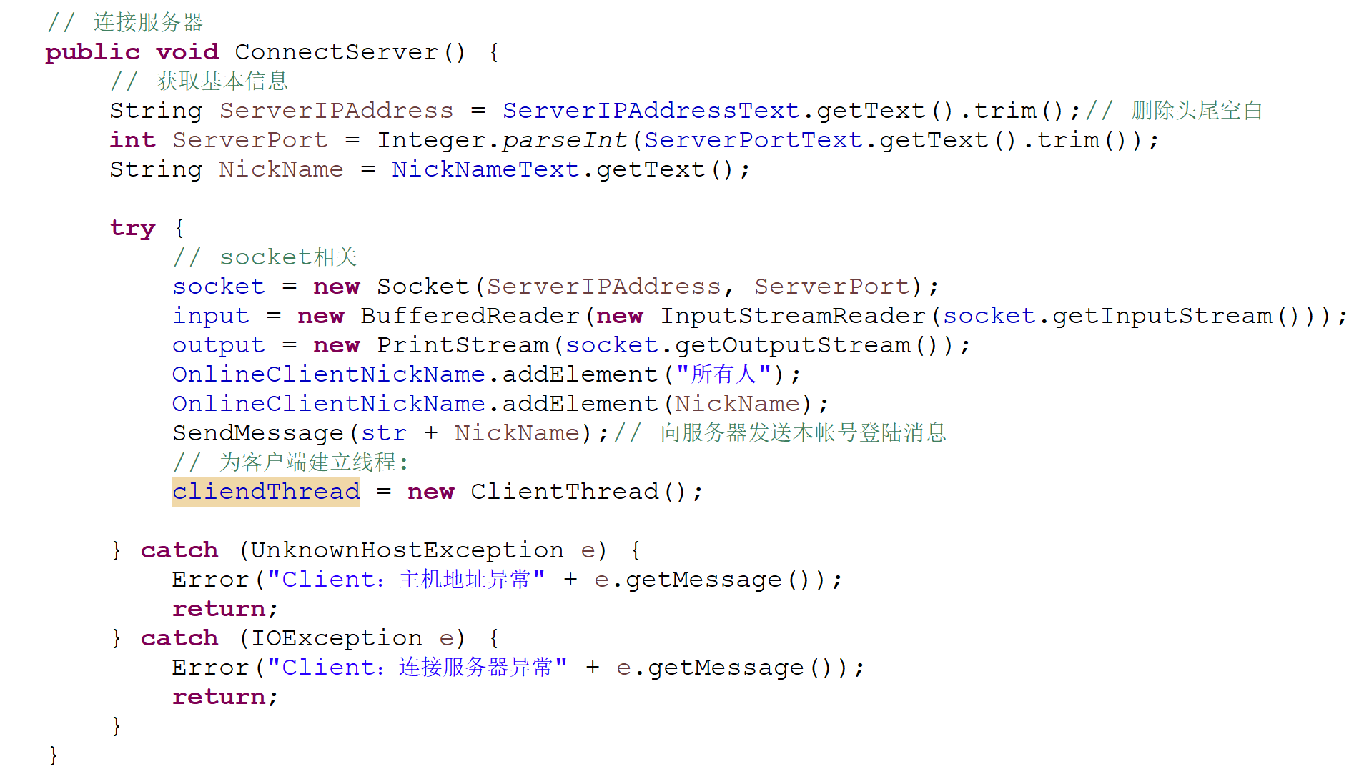
--₋
创建连接
使用socket创建连接：
首先启动服务器等待客户端连接；
填写用户id，服务器对应ip和端口；
点击连接按钮，客户端使用选择好的服务器ip和端口，以填写的用户id来进行连接。
Computer Network Course Report
计算机网络课设报告

Slide 7
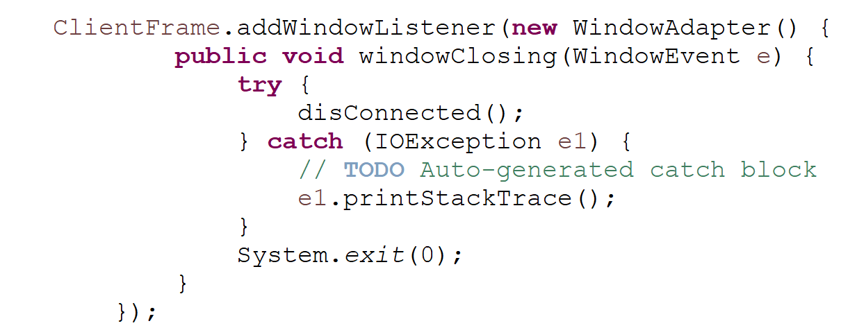
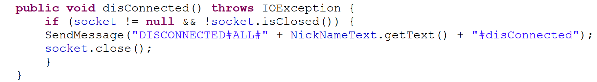
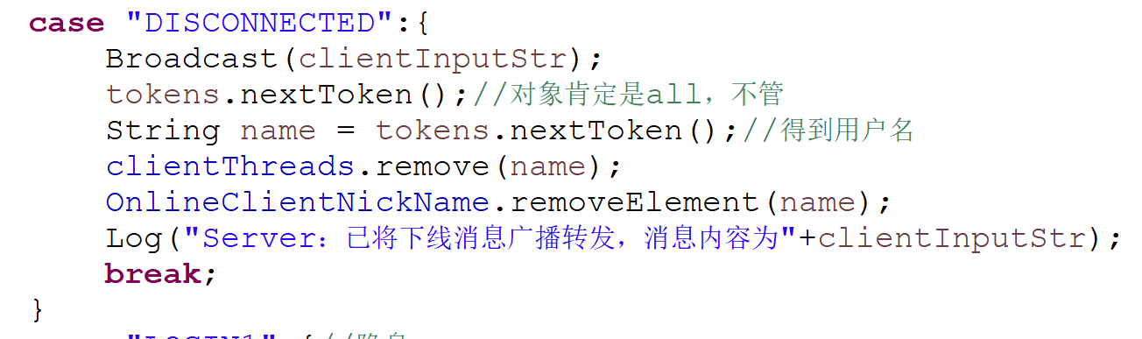
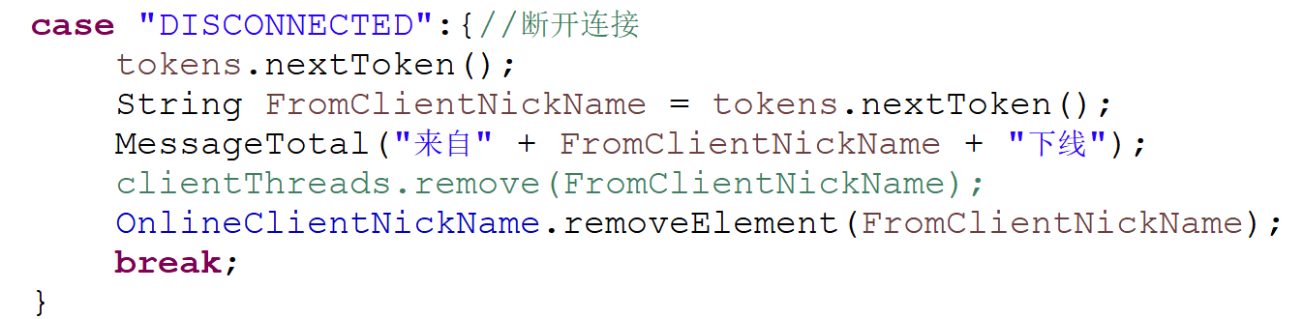
断开连接（退出客户端）
退出的客户端操作很简单，只需要点击右上角的X就可以。（使用窗口监听）
在退出的时候，客户端会向服务器发送断开消息，服务器会删除客户端的信息，并把消息群发给所有客户端，用于删除客户端名字。
窗口监听
Computer Network Course Report
计算机网络课设报告
服务器处理
客户端处理

Slide 8
三
03
在线状态
本软件提供三种状态，分别是在线，隐身，忙碌

Slide 9
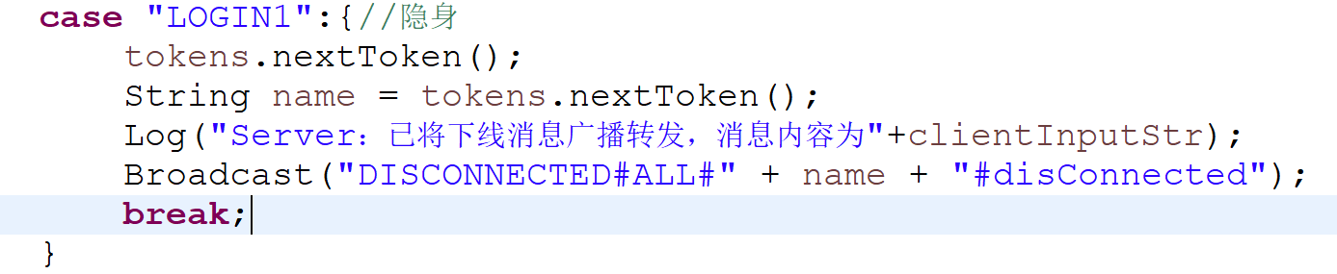
隐身
我对隐身的定义就是可以看到群发的消息，但是在其他客户端的在线列表中无法看到我的名字（等同于下线）。
在状态选为隐身的时候，客户端会向服务器发送隐身状态信息，然后服务器会直接发送本客户端已下线的消息给其他所有客户端，这样子其他客户端就绝对不可能知道我是隐身还是下线，保证了功能的安全性。
服务器发送下线消息，但是不把本客户端删除
Computer Network Course Report
计算机网络课设报告
因为服务器并没有删除本客户端，所以如果是群发的消息，本客户端还是可以接收到消息。

Slide 10
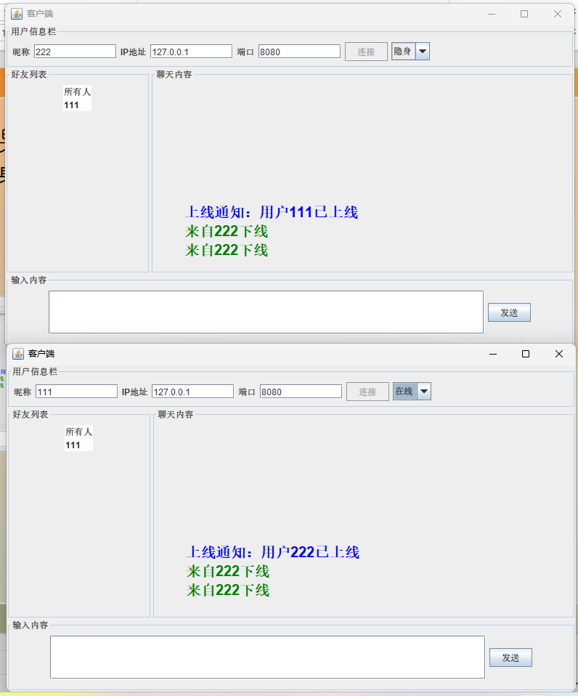
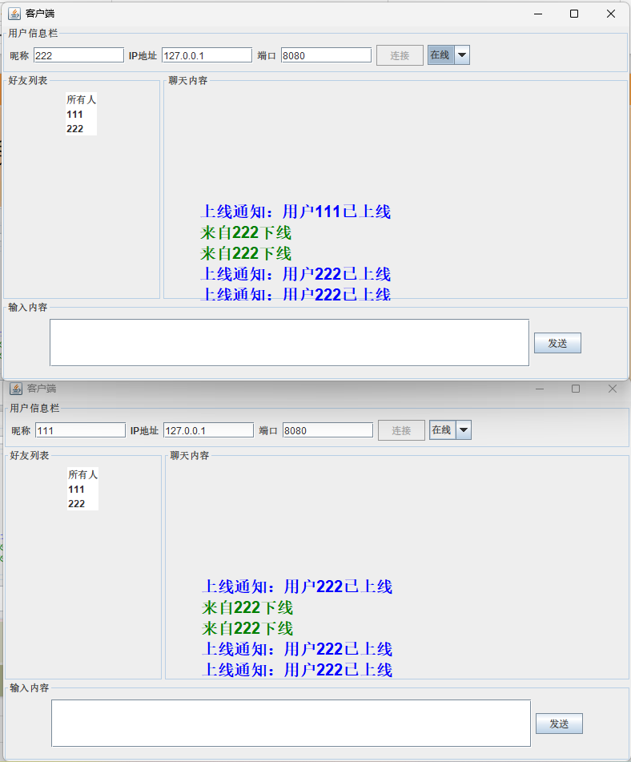
效果
隐身后
变回在线后
Computer Network Course Report
计算机网络课设报告

Slide 11
忙碌
在忙碌状态下，客户端会首先群发给所有客户端本客户端处于忙碌状态，另外，如果客户端在本客户端处于忙碌状态时依旧发送私聊消息，本客户端会接收消息，并且自动回复“状态为忙碌,请勿打扰，谢谢！”
实现方法：
创造一个状态位“isBusy”，在忙碌状态时置为true。
在忙碌状态下接收消息就自动回复，如下
在重新点击在线时，“isBusy”会置为false，广播给所有人，并不在自动回复
Computer Network Course Report
计算机网络课设报告

Slide 12
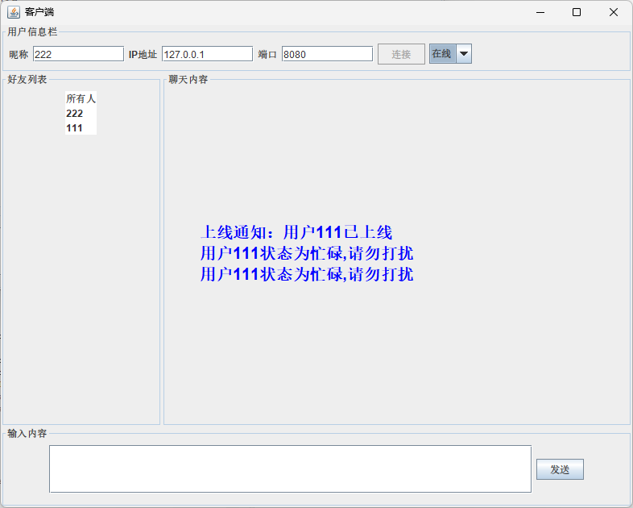
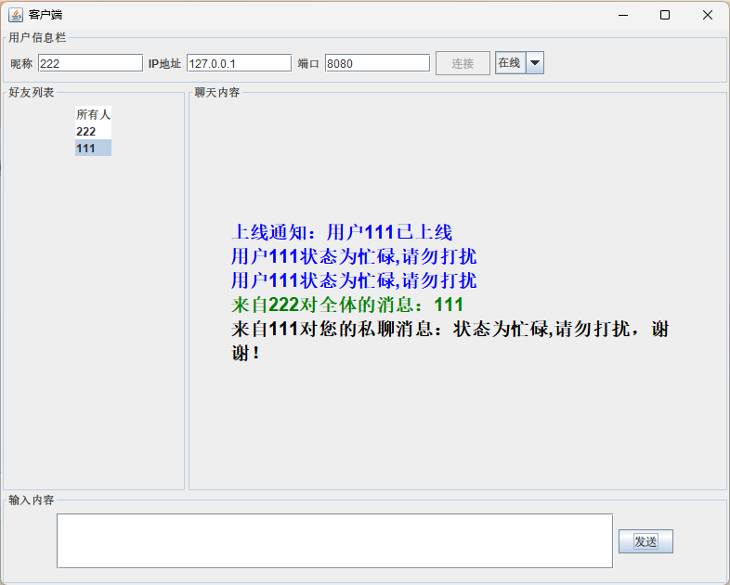
效果
忙碌后
自动回复
群发照常，
私发自动回复
计算机网络课设报告
Computer Network Course Report

Slide 13
四
04
黑名单系统
当你不想接收来自某客户端的消息时，可以选择把他拉黑，这时候你不在会接收他的信息。

Slide 14
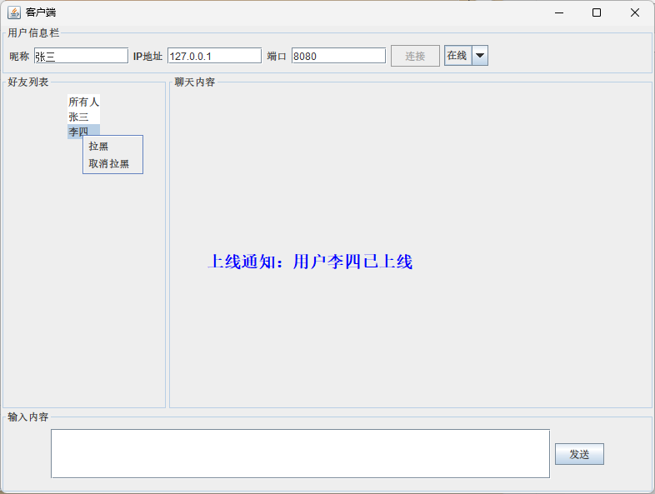
拉黑
很多时候一些消息的狂轰滥炸十分让人心烦，当你不想接收这些人的消息时，你可以选择把他们全部拉黑。
在拉黑时间段中，你不在会收到这些信息，并且发送消息告诉发送者和服务器已经拉黑发送者，但是发送者可以继续发送消息，服务器也会继续转发消息给你，但是你的客户端会阻止这些消息出现
Computer Network Course Report
计算机网络课设报告

Slide 15
取消拉黑
当不在想拉黑的时候，可以选择取消拉黑，这时候客户端不再阻挡来自曾被拉黑客户端的信息，你们可以继续聊天，但是你无法得知在被拉黑时，对方究竟发送了什么。
Computer Network Course Report
计算机网络课设报告

Slide 16
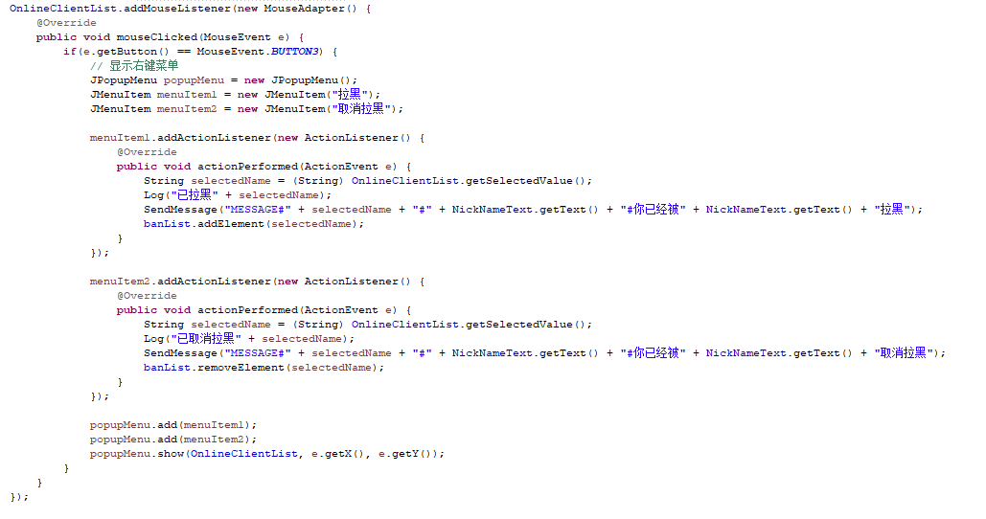
实现方法
其实就是几个监听。。。。
Computer Network Course Report
计算机网络课设报告

Slide 17
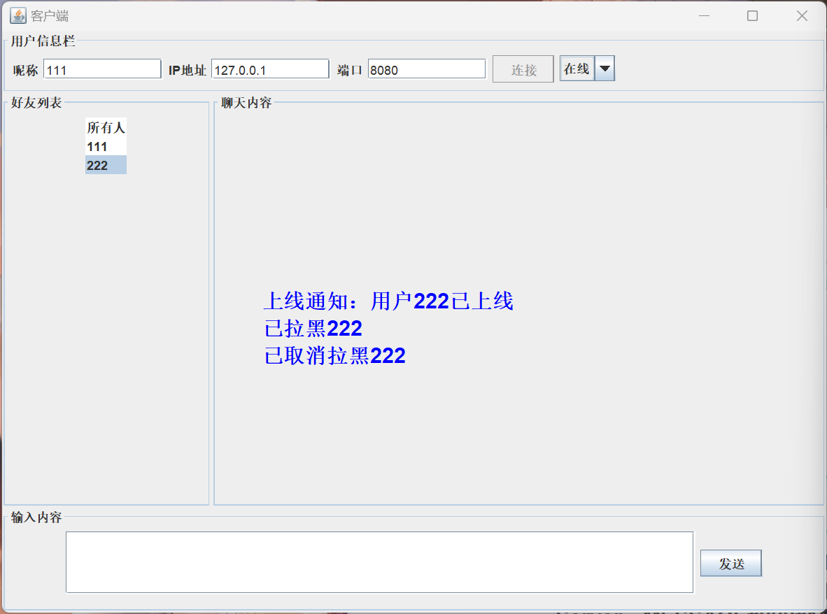
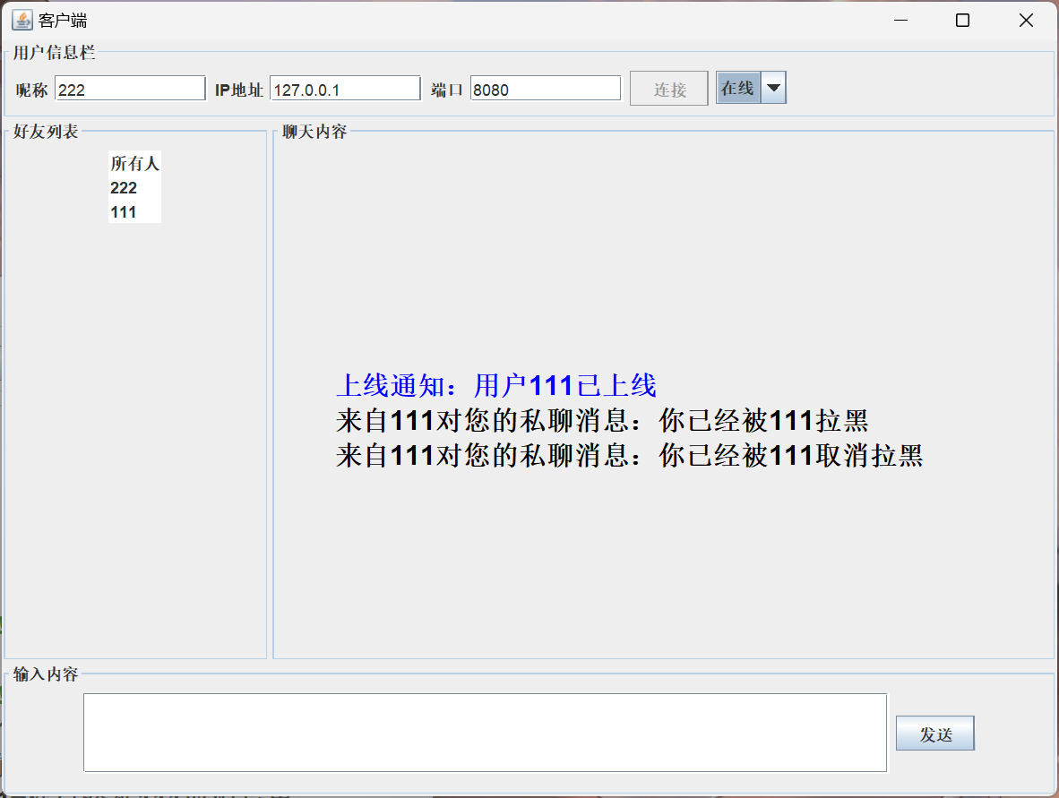
效果
Computer Network Course Report
计算机网络课设报告

Slide 18
五
04
自动回复系统
可以通过这里设置自动回复

Slide 19
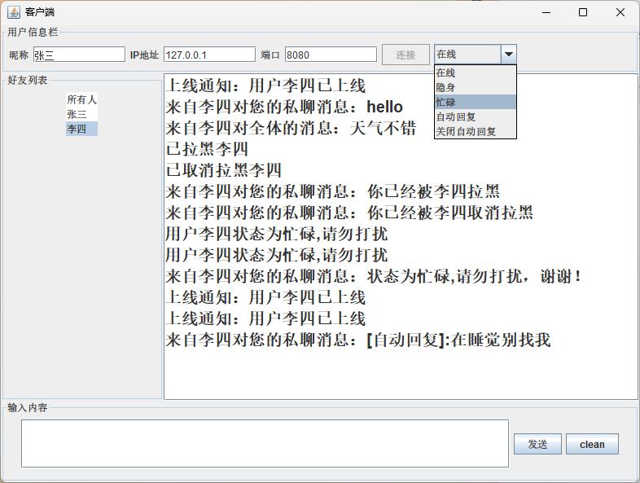
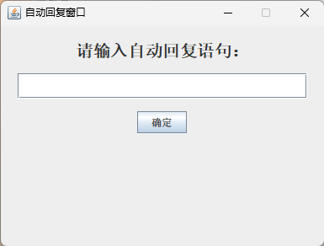
自动回复
点击自动回复功能时会弹出此框，在设置号自动回复语句后即可开启自动回复。
如果不想自动回复，也可以点击取消自动回复恢复到正常状态。
Computer Network Course Report
计算机网络课设报告

Slide 20
六
04
清空按钮
可以用它清除消息

Slide 21
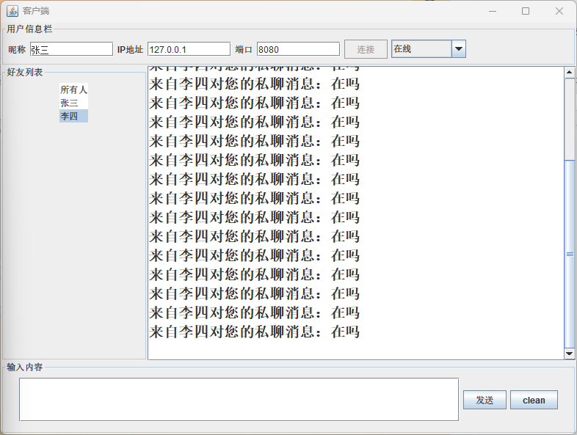
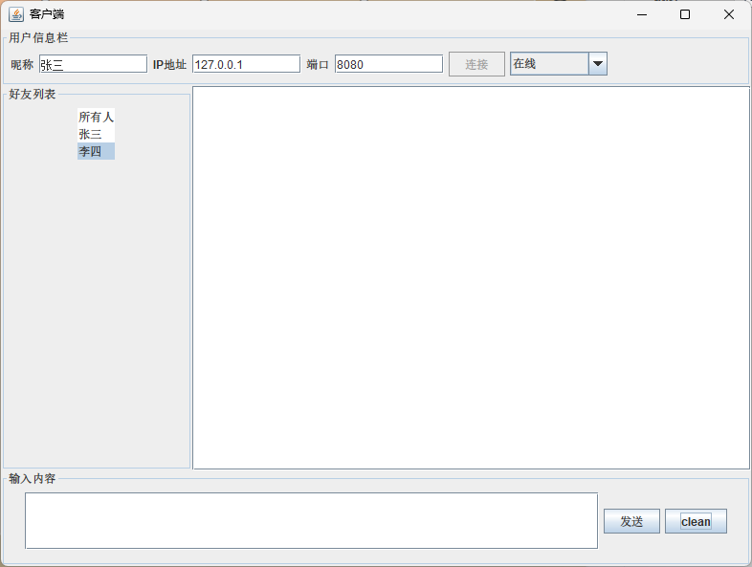
清空按钮
如果消息很多，看起来不舒服，就可以按下clean按钮来清空聊天框。
之前
Computer Network Course Report
计算机网络课设报告
之后

Slide 22
总 结
socket连接
使用socket进行连接服务器与客户端，通过服务器转发消息，在关闭窗口时注销socket连接，释放系统资源。
总结
回顾
总结
回顾
在线状态
Computer Network Course Report
计算机网络课设报告
分为在线，隐身，忙碌三种在线状态，其中隐身会让本客户端在别的客户端视野中等同于下线，但是依旧可以接收群发消息，而忙碌会群发忙碌状态信息，并自动回复所有私聊。
拉黑系统
本软件的拉黑系统可以让你拉黑想拉黑的人，并且在不想拉黑的时候可以重新取消拉黑

Slide 23
谢 谢 大 家 的 观 看
汇报人：李嘉扬

